Slide 1


汇报人： 千库网
汇报时间：XX年XX月

Slide 2
从2011小米1问世，到2017年小米6以及小米MIX2诞生，我的手机背面LOGO一直属于小米，从一个对手机、数码产品一无所知的小白，变成了科技控。
7年前的我22岁，一个普通的大学生，每天用手机蹭着图书馆WiFi和当时的女朋友（现在的妻子）奋战考研的日子历历在目，如今29岁，终于有了自己的家庭，开始为奶粉钱努力，每天上下班拿出手机玩玩游戏刷刷热点成为奔波路上让我放松的一刻。
7年的岁月变迁，让我不会再如当年一样对那么多新奇的事物充满好奇，不再随意为一些事物发烧。但岁月的打磨，让我成熟不少，从男孩到男人，更明白了陪伴的意义。
在小米MIX 2发布后，我萌生了用自己的视觉去回顾小米这七年，也算是对自己青春的纪念。

Slide 3
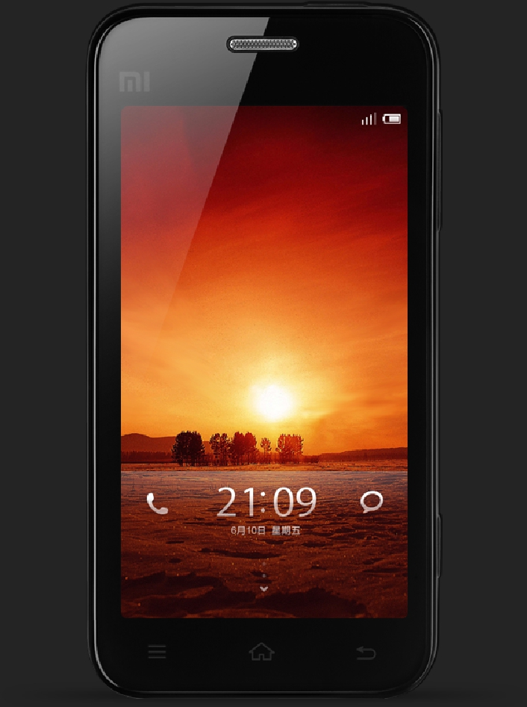
小米1
2011年8月发布
主屏尺寸：4英寸
主屏分辨率：854X480像素
电池容量：1930mAh
CPU:高通双核MSM8260
内存：1GB
后置摄像头：800万像素
小米1的高性价比让当时还作为学生的我完全为之疯狂，果断用兼职存下来的钱买下，如果说唯一的缺点就是没有前置摄像头，被对象嫌弃了好一阵子。
MIUI的团队及每周五的定点更新，让我每周都有期待和惊喜

Slide 4
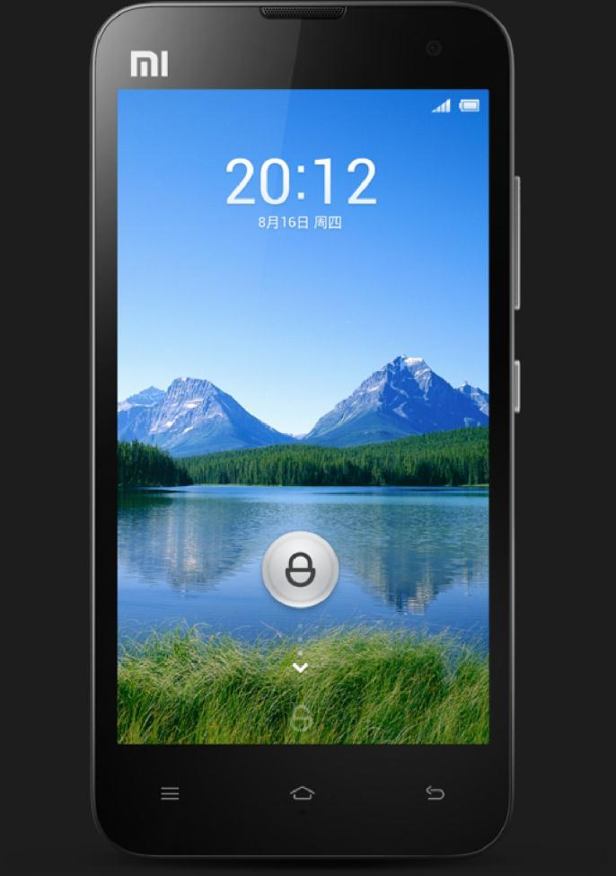
小米2
2012年8月发布
主屏尺寸：4.3英寸
主屏分辨率：1280x7200像素
电池容量：2000mAh
CPU:高通四核APQ8064
内存：2GB
前置摄像头：200万像素
后置摄像头：800万像素
比起MI1圆润度减少，多了凹凸有致的线条。更窄的边框设计，更加有利于手掌较小的亚洲人使用
当时搭载的高通S4四核处理器，最高单核都可达到2.5GHz，堪称跑分天王
独特的自由桌面功能，在MI2系统里给我留下深刻印象
终于有前置摄像头了，我感觉挽救了自己的爱情。

Slide 5
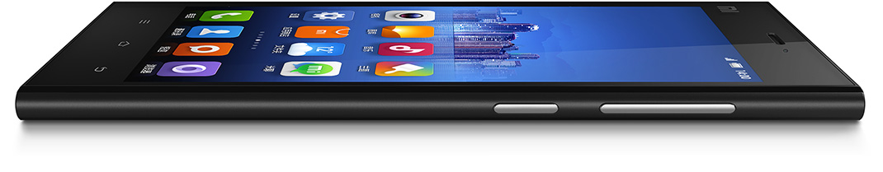
小米3
2013年9月发布
主屏尺寸：5英寸
主屏分辨率：1920x1080像素
电池容量：3050mAh
CPU:四核 高通骁龙800处理器
内存：2GB
前置摄像头：200万像素
后置摄像头：1300万像素
这一代在外观上可谓是没有设计的设计，没有设计就是最好的设计。
当时搭载的高通S4四核处理器，最高单核都可达到2.5GHz，堪称跑分天王
对于小米3的亮点我会毫不犹豫的选择原装皮套，经久耐用。
当时的我在读研，连续几周都在和黄牛挤拼周二12点的购买资格…
终于在女朋友的生日临近前，把那部64G的黑色米3抢到手了…

Slide 6
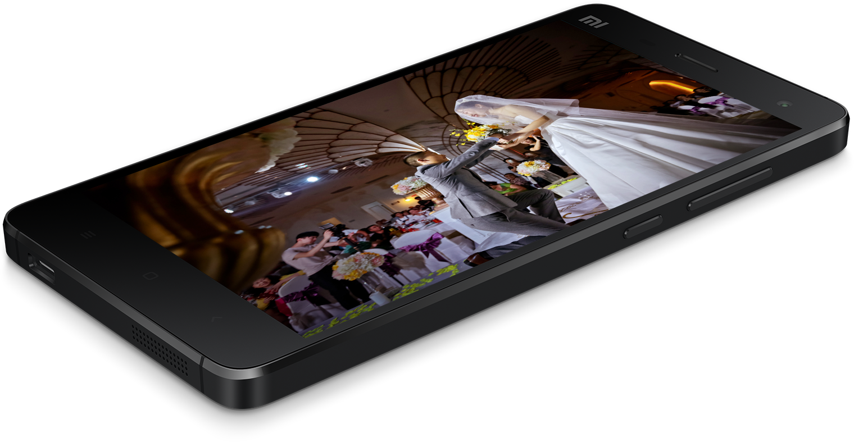
小米4
2014年7月发布
主屏尺寸：5英寸
主屏分辨率：1920x1080像素
电池容量：3080mAh
CPU:四核 高通 MSM8974AC
内存：3GB
后置摄像头：1300万像素
前置摄像头：800万像素
中框采用奥氏体304钢板，机身边框非常的平直，取消了弧度的设计
小米4联通版采用了骁龙801（MSM8274AC）处理器，连续拍照十余分钟后，温度不到42度
小米4上则又加入了魔术对焦、动态追踪、高动态闪光灯、直接调节曝光度等等功能，再一次丰富了拍照趣味性
那一天，我请好朋友用自己的小米4，为我的爱情留下一张纪念照。

Slide 7
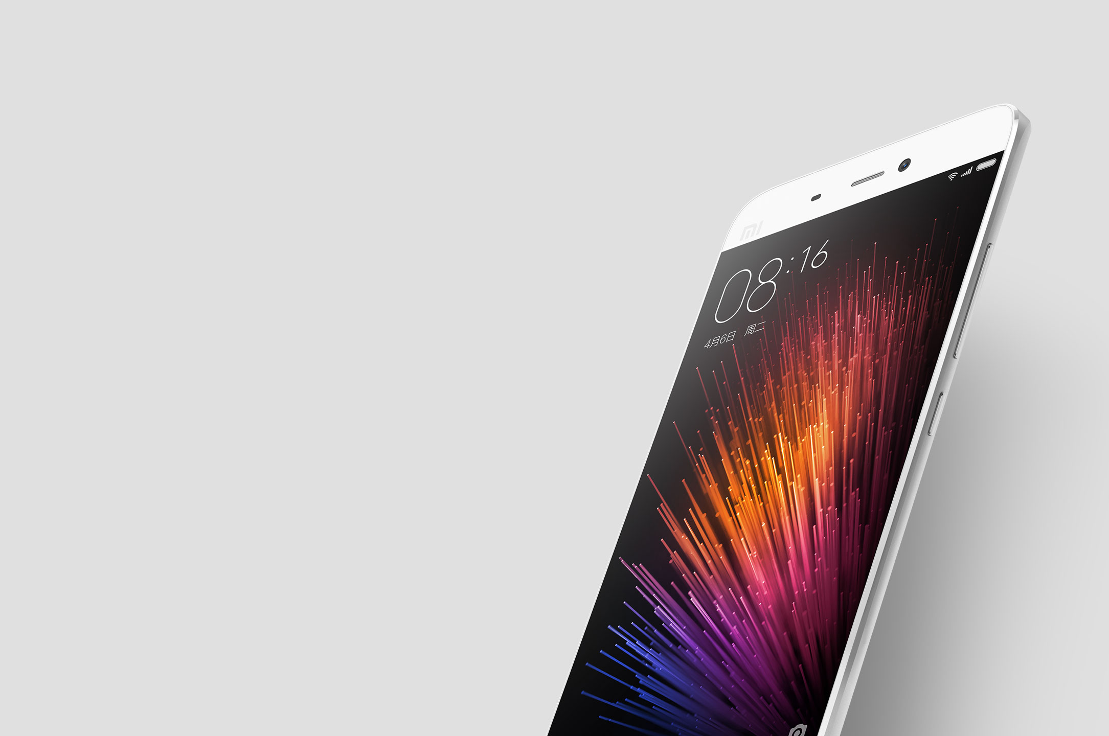
小米5
2016年2月发布
主屏尺寸：5.15英寸
主屏分辨率：1920x1080像素
电池容量：3000mAh
CPU:四核 高通 MSM8996
内存：3GB
前置摄像头：400万像素
后置摄像头：1600万像素
作为小米手机诞生以来最长机身，给人非常好的体验，HOME键采用微晶锆盖板也是帅得不行
小米5的待机温度表现为29°，30分钟在线电影播放后的温度为29.2°，30分钟大型游戏后的温度表现为34.3°，温控相当不错
小米5有着非常不错的综合续航时间以及充电时间，即使是高强度使用手机的用户也可以使用1.5天左右，整块电池全部充满的速度低于1.5小时
这是等待时间最长的一次，两年的坚守，我们始终没有离开小米阵营，
虽然已经麻木了抢，抢，抢，但依然在握住新机的一刻，满心欢喜…

Slide 8
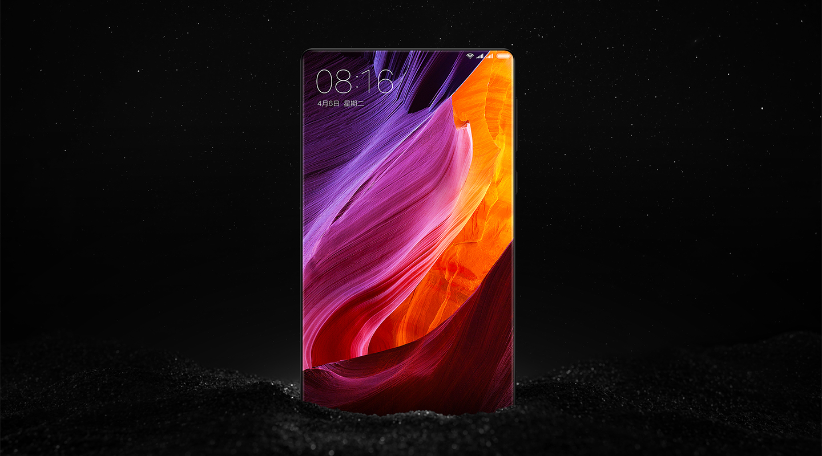
小米MIX
2016年10月发布

Slide 9
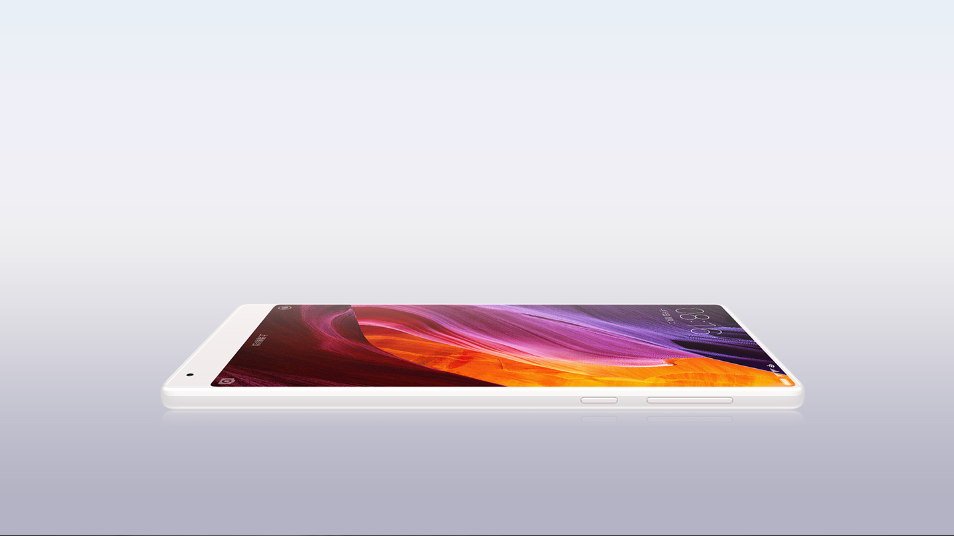
6.4" 全面屏，不只是一块屏幕
而是通往未来世界的门
未来手机究竟是什么样子？我们经常在科幻电影里看到，手机就是一块没有边界，100% 的屏幕。我们相信，
这一天终将会到来。一般手机屏占比仅为 70% 左右。而小米MIX，开创性的在 6.4" 超大屏幕上，屏幕占比达到了 91.3%。
当你点亮屏幕的一瞬间，200 多万颗像素的色彩，开满了整个屏幕，就像科幻电影中看到的一样。
主屏尺寸：6.4英寸
主屏分辨率：2040x1080像素
电池容量：4400mAh
CPU:四核高通 MSM8996 Pro
内存：4GB
后置摄像头：1600万像素
前置摄像头：500万像素

Slide 10
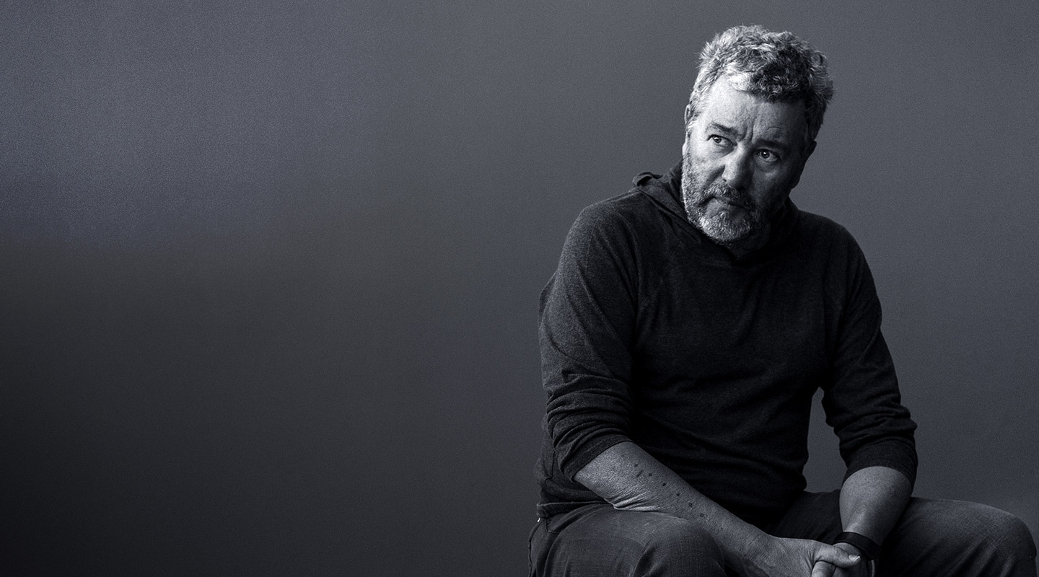
“物质”越少，“人
性”越多
“ 极简设计就是去除所有肤浅的无用之物。
因为‘物质’ 越少，‘人性’ 越多。”
全球最负盛名的设计大师，小米MIX 设计师 Philippe Starck

Slide 11
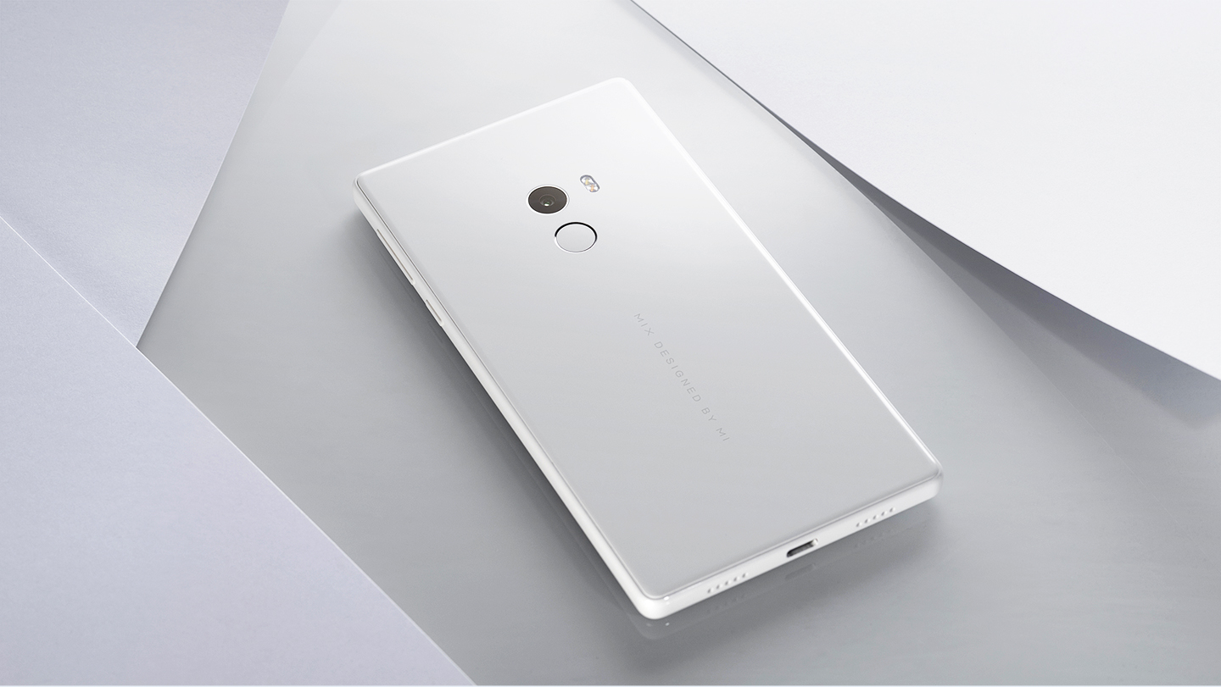
我老婆，终于肯放下苹果粉的骄傲与高贵
果断抛弃了iPhone7加入了小米MIX的阵营
对她长达6年的洗脑终于成功!
我想，小米MIX的外观功不可没

Slide 12
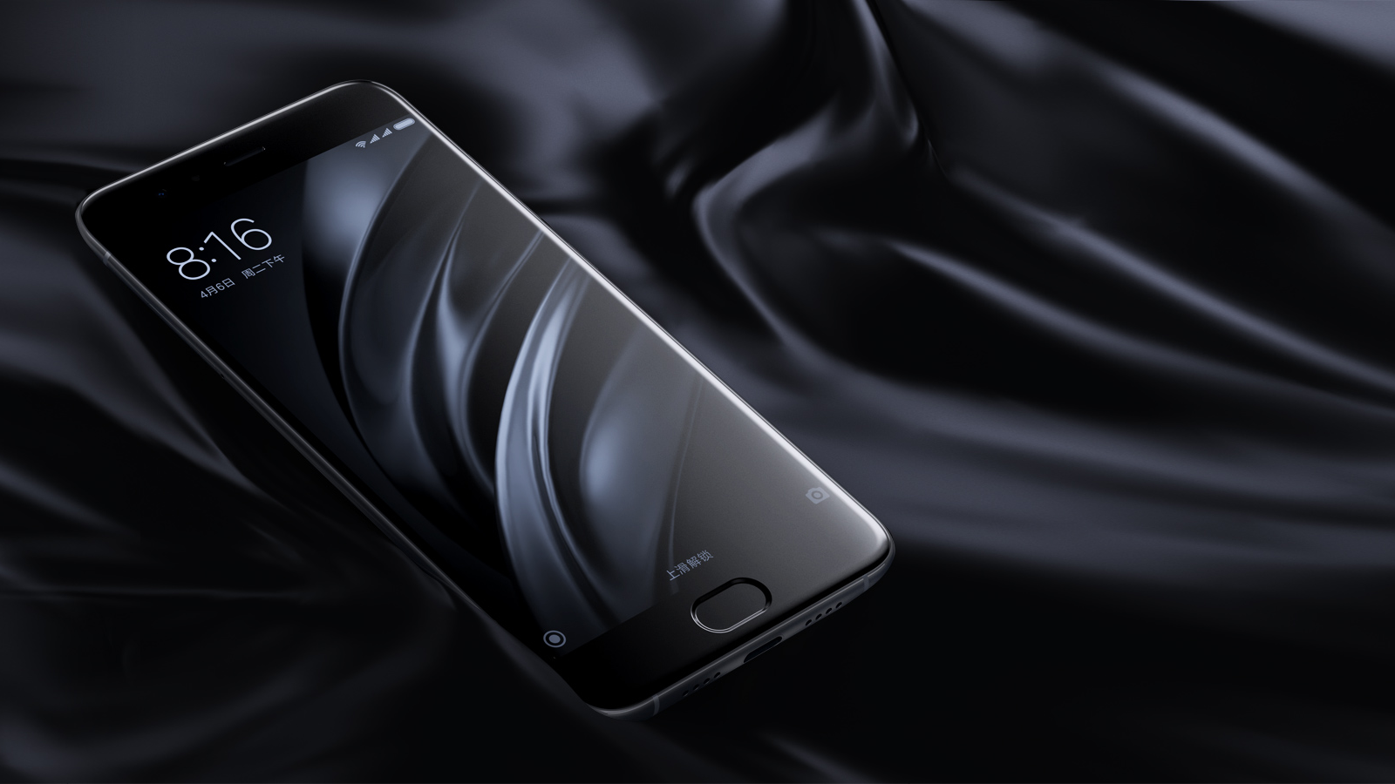
小米6
2017年4月发布
七年工艺探索的梦幻之作
小米6 的美，来自于我们对精湛工艺不断的探索。梦幻般的四曲面玻璃机身
璀璨夺目的四曲面陶瓷，熠熠生辉的不锈钢边框，不仅带来了流光溢彩的视觉体验
更带来了整机无一丝棱线的绝佳手感。当光影在小米6 的机身上流淌
犹如一颗宝石，珠圆玉润、璀璨生辉

Slide 13
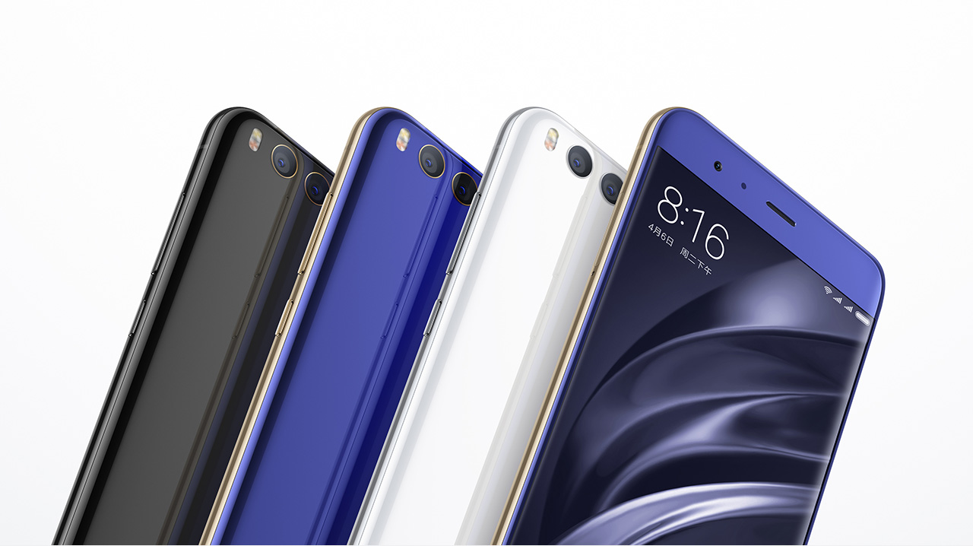
小米6
2017年4月发布
主屏尺寸：5.15英寸
主屏分辨率：1920x1080像素
电池容量：3350mAh
CPU:八核 高通 MSM8998
内存：6GB
后置摄像头：1200万像素
前置摄像头：800万像素
陶瓷尊享版，机身支持生活防水，如宇宙星系般的反闪耀光泽，让人感到了一股来自东方的神秘力量
小米6是国内首款搭载高通骁龙835移动平台的机型，两个小时《王者荣耀》温度升高不明显
前置800万，后置双1200万像素，小米6采用类似iPhone 7 Plus的“广角+长焦”双摄像头方案

Slide 14

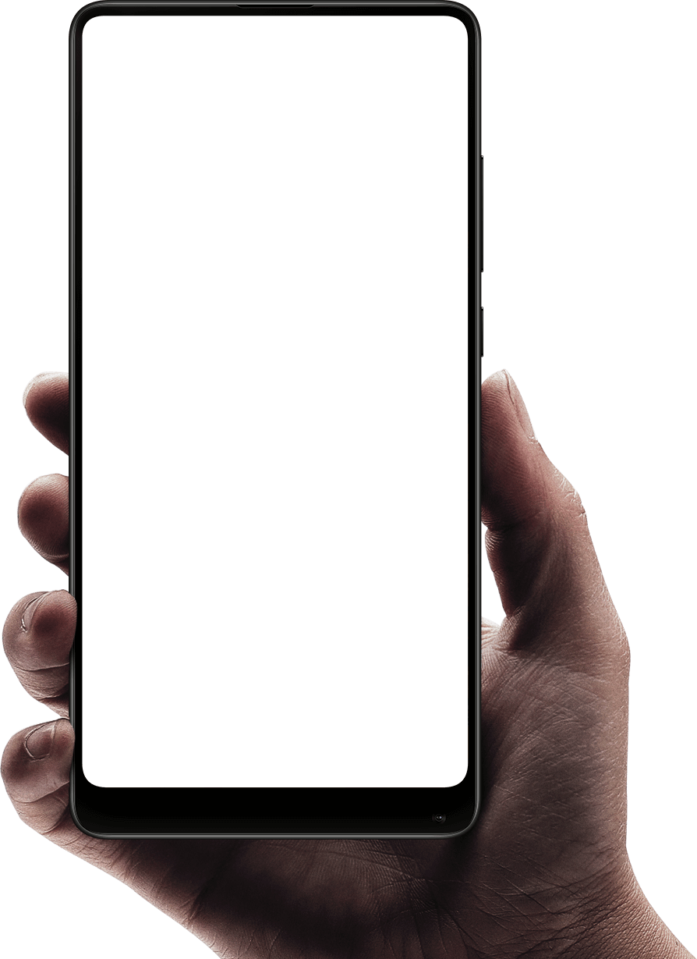
全面屏
小米MIX2
正面几乎全是屏幕，仿佛握着一块透明玻璃

Slide 15
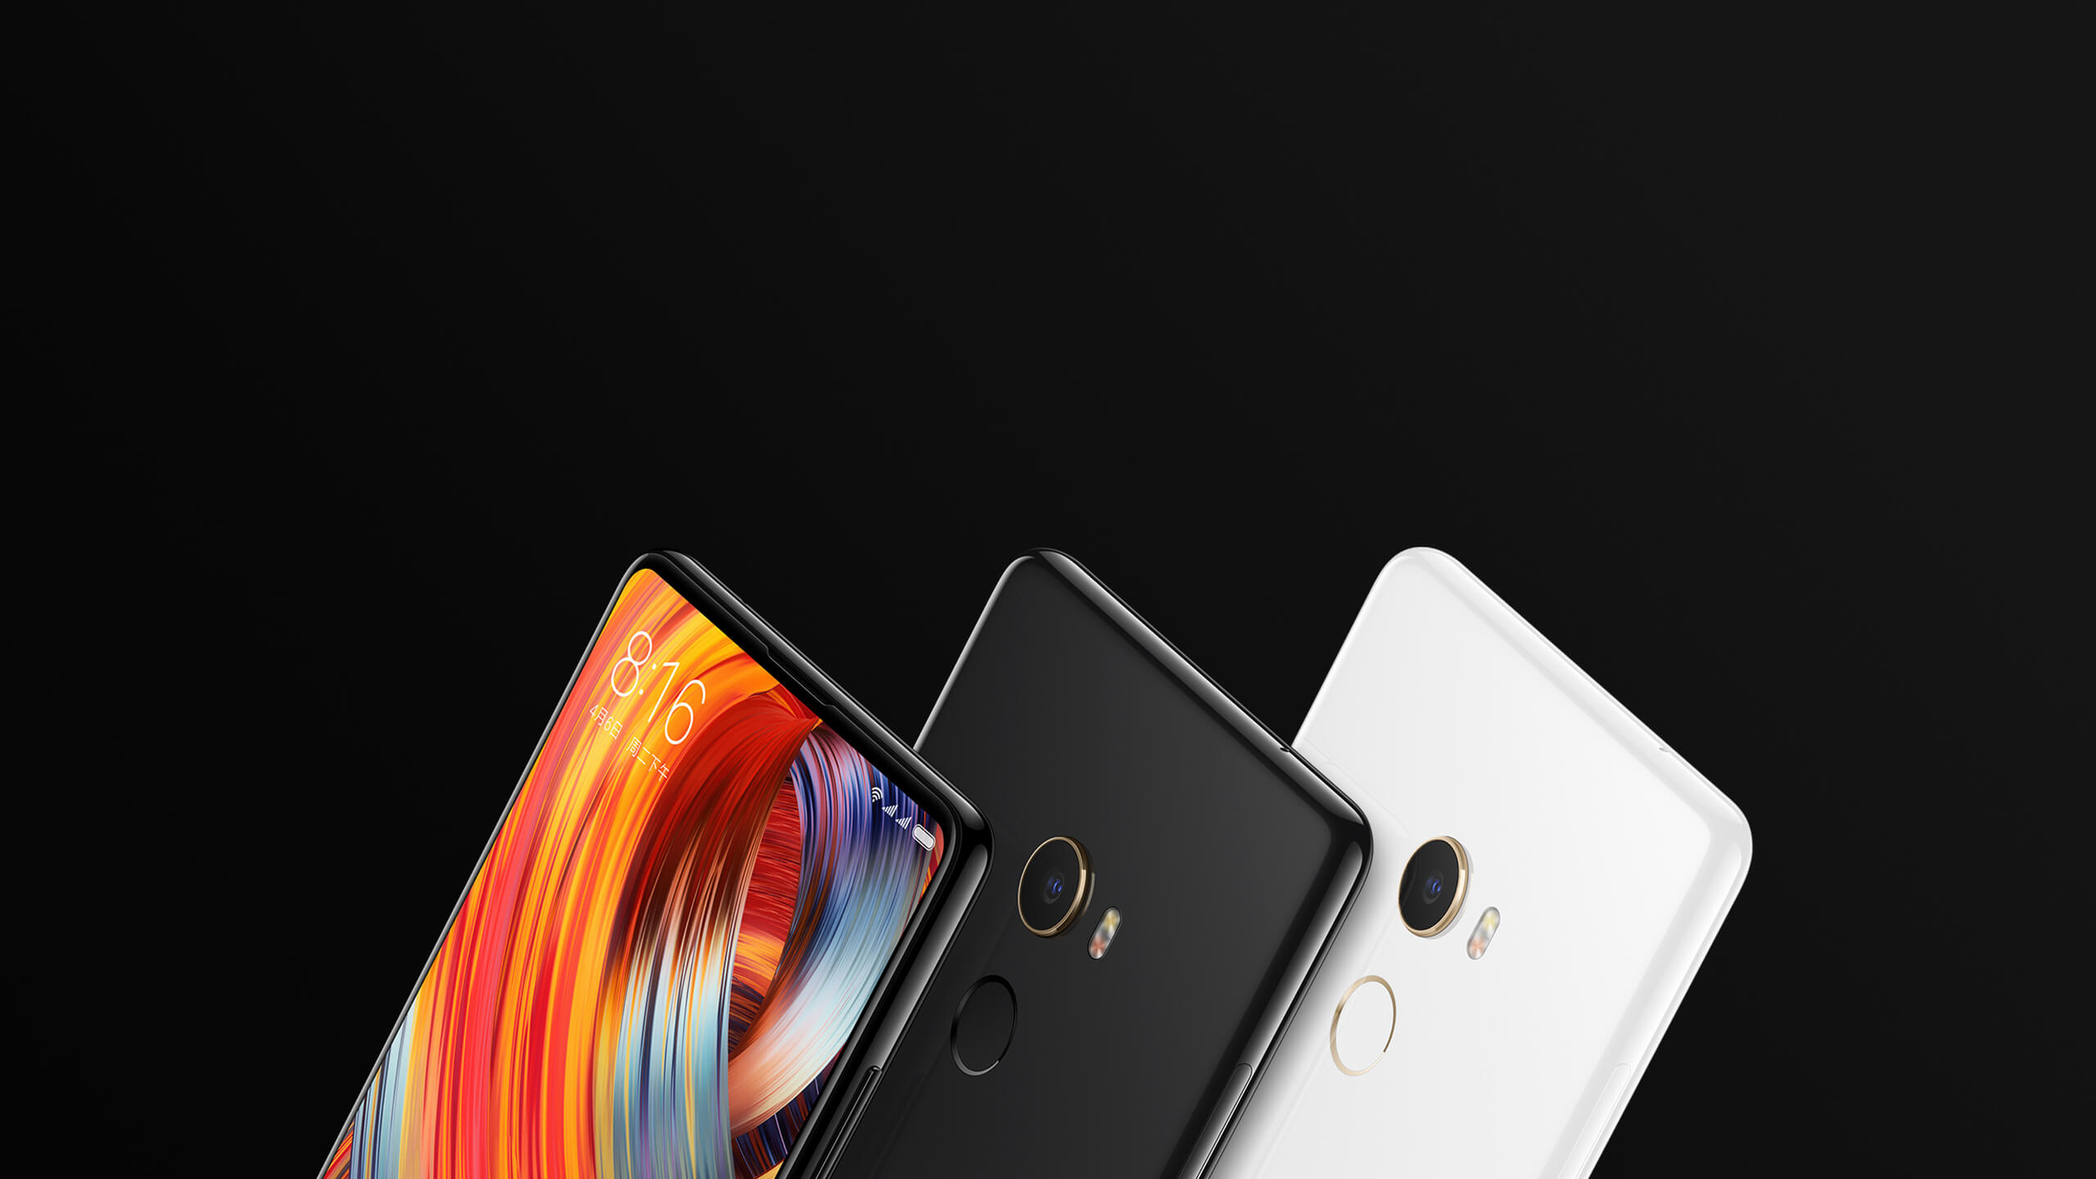
小米MIX2
2017年9月发布
主屏尺寸：5.99英寸
主屏分辨率：2160x1080像素
电池容量：4400mAh
CPU:八核高通 MSM8998
内存：6GB
后置摄像头：1200万像素
前置摄像头：500万像素
大师斯塔克的得意之作，从没有设计的设计，到设计成为主流卖点，小米MIX2完成了一次蜕变
小米mix2搭载了小米6上的主摄像头，虽然看似像素比小米MIX降低了，但无论是成像效果、细节还原，都是有了质的提升，并且加入了四轴光学防抖，效果提升更为明显

Slide 16
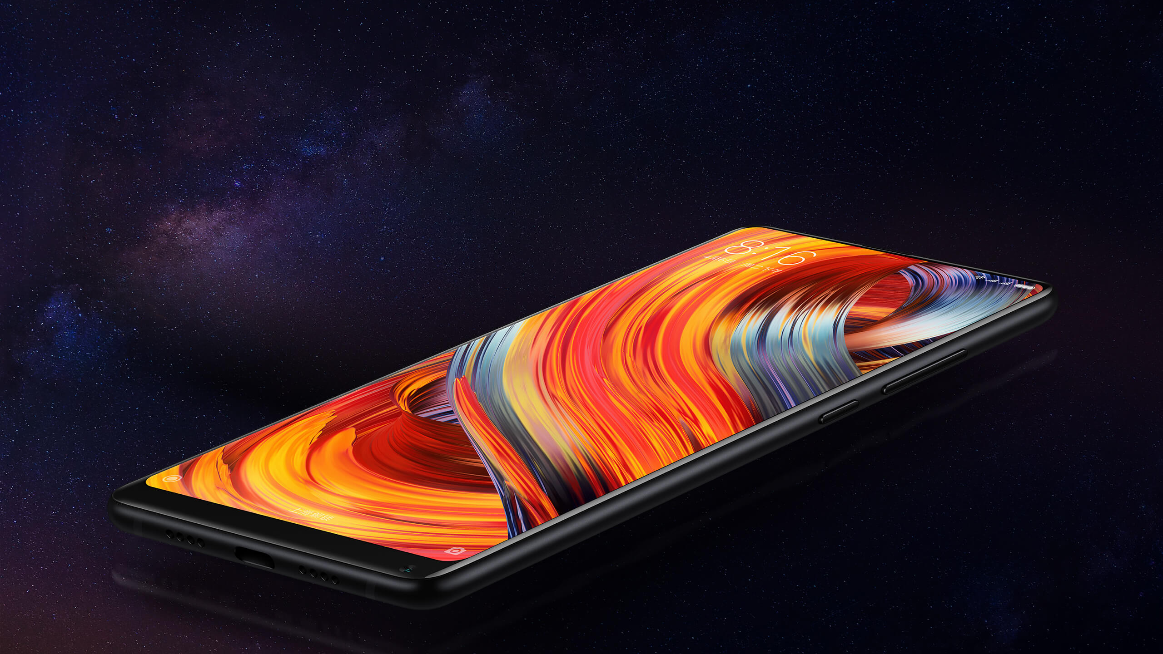
正面几乎全是屏幕
全面屏2.0
得益于不断进化的全面屏科技，使得屏幕底边革命性地再次缩短 12%，
为 18:9 全面屏带来更纯粹的观看体验。
点亮的瞬间，你会发现这就是全面屏真正的样子。

Slide 17
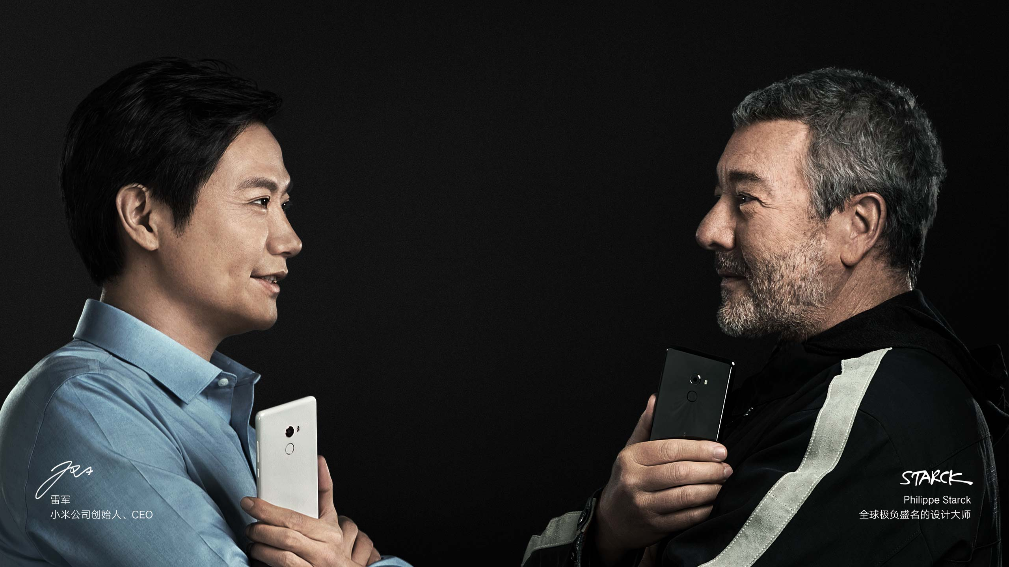
雷军 与 斯塔克 联手打造全新小米MIX 2
一场关于小米MIX 2 极致工艺的巅峰对话

Slide 18
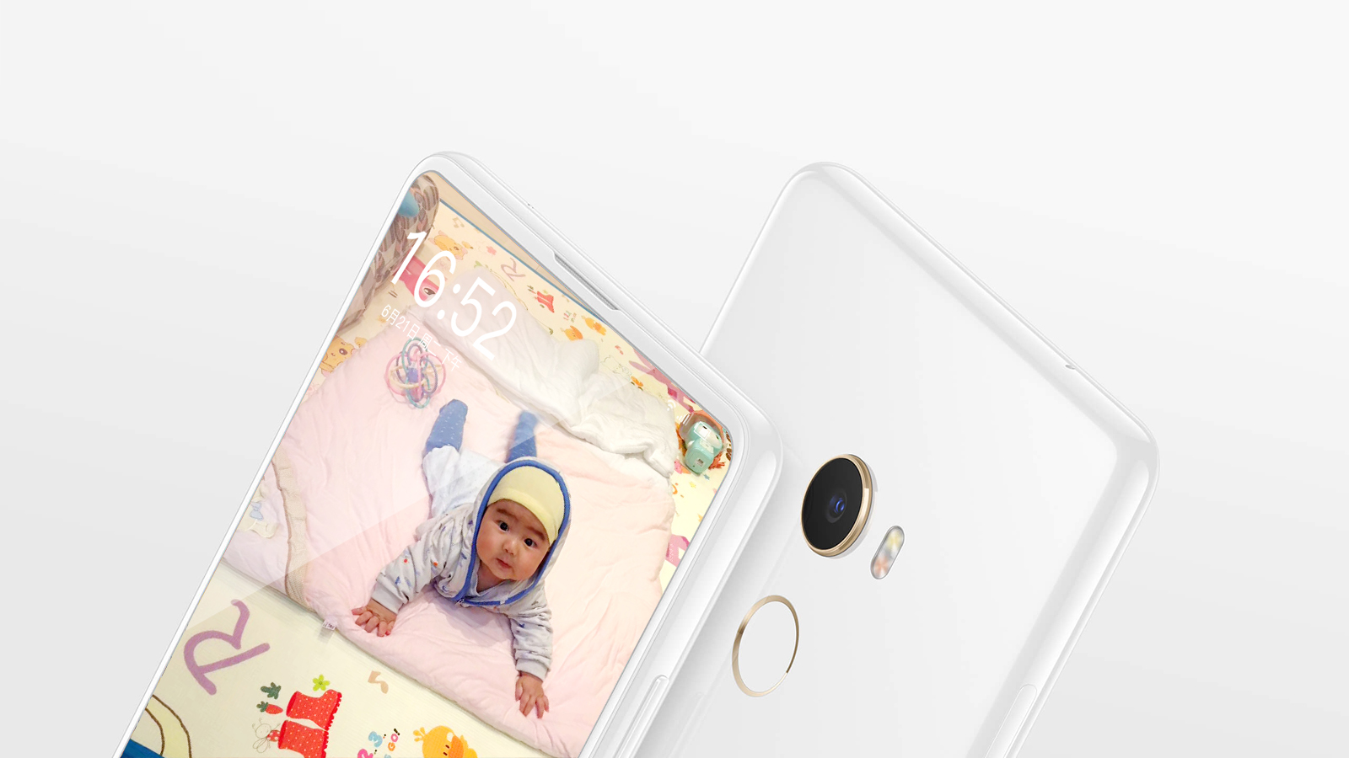
很巧的是，小米MIX2发布后第二天，我的女儿也出世了，我给她取了一个可爱的名字，小小米。

Slide 19
这一个PPT是我断断续续的用空闲时间所做，每一页都留有我对小米对青春的记忆
我的人生还有多少个7年无法得知
但我希望能一直陪伴在我的妻子、我的小小米身边
陪伴是最好的爱
谢谢观看

